Slide 2
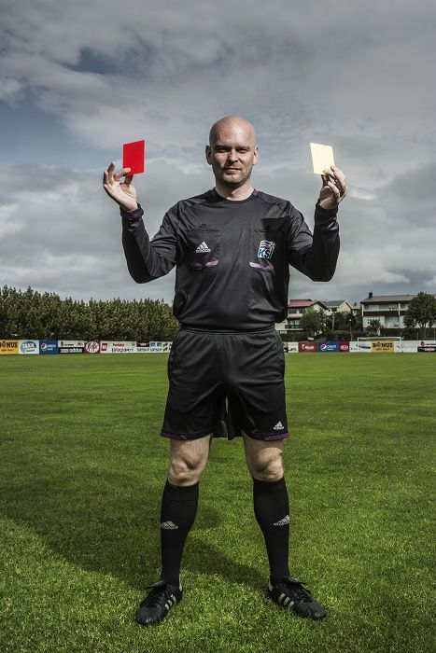
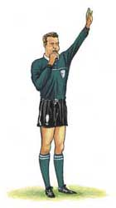
Dómaranámskeið fyrir byrjendur.

Slide 3
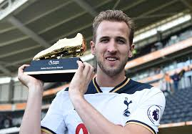
Harry Kane, framherji Tottenham, segir að það hafi gert sér gott að fá ekki að vera lengur í yngri liðum Arsenal. Kane byrjaði að æfa fótbolta með Arsenal en þegar hann var átta ára gamall fékk hann þau skilaboð að hann mætti ekki æfa lengur með liðinu þar sem hann þótti ekki nægilega öflugur leikmaður.

Slide 4
Skipurit
Dómaranefnd
Eftirlitsmenn
Landsdómarar
D Dómarar
G Dómarar
Héraðsdómarar
Unglingadómarar

Slide 5
Staðreyndir 2019
- Heildarfjöldi dómarastarfa: Um 25.000.
- Störf sem KSÍ raðaði á: 4.651.
- Stórar helgar.
Virkir dómarar: 1.032.
- Nýliðun: 203.

Slide 6
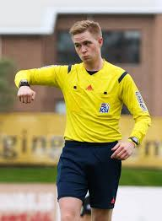
Helgi Mikael Jónasson
26 ára.
- Byrjar hjá KSÍ 2014.
-Fyrrum leikmaður.
-Fyrrum þjálfari.
-Dómari í Pepsí.
-Norðurlandamót.
-Dómaraskipti England.
-Norræn dómaraskipti.
-25 ferðir út á land í sumar.
- 2 CORE námskeið í Sviss
- Nýliðanámskeið á Möltu

Slide 7
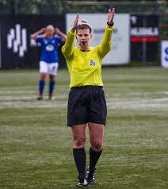
Bríet Bragadóttir 27 ára.
Byrjar hjá KSÍ 2011
Fyrrum leikmaður
Úrslitaleikur Borgunarbikars
4 X Norðulandamót
3 X La Manga U-19 og U23
Dómari ársins 2014 og 2017
Fyrsti FIFA kvendómari Íslands 2017
4. dómari á landsleikjum og meistardeild.

Slide 8
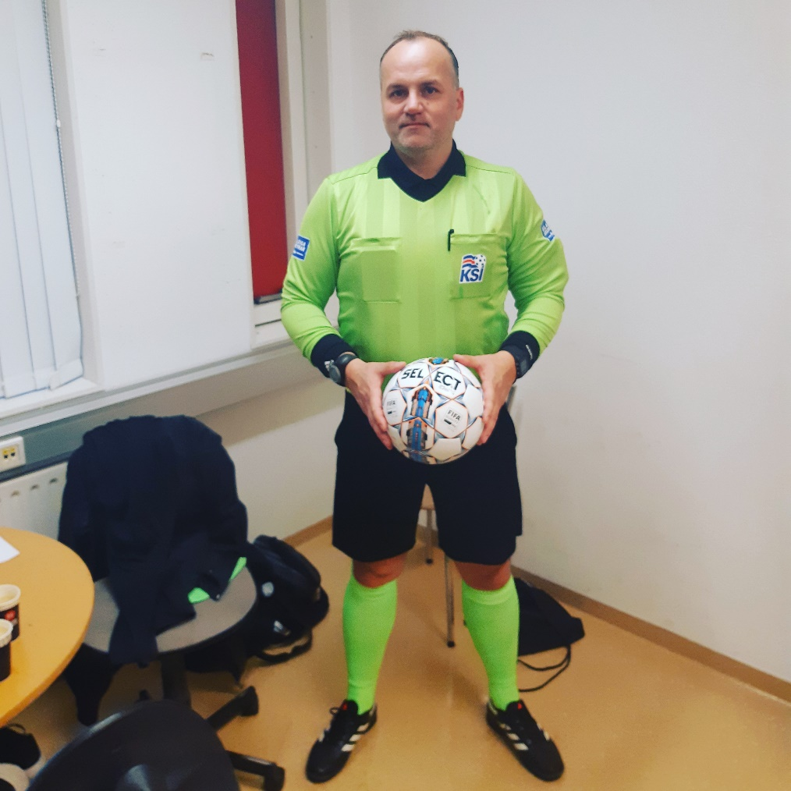
Tómas Úlfar Meyer
Kemur inn sem foreldri.
2018: 68 leikir
3 í 3 deild
12 í 4 deild
13 í 2. flokk.
8 í Inkasso kvk

Slide 9
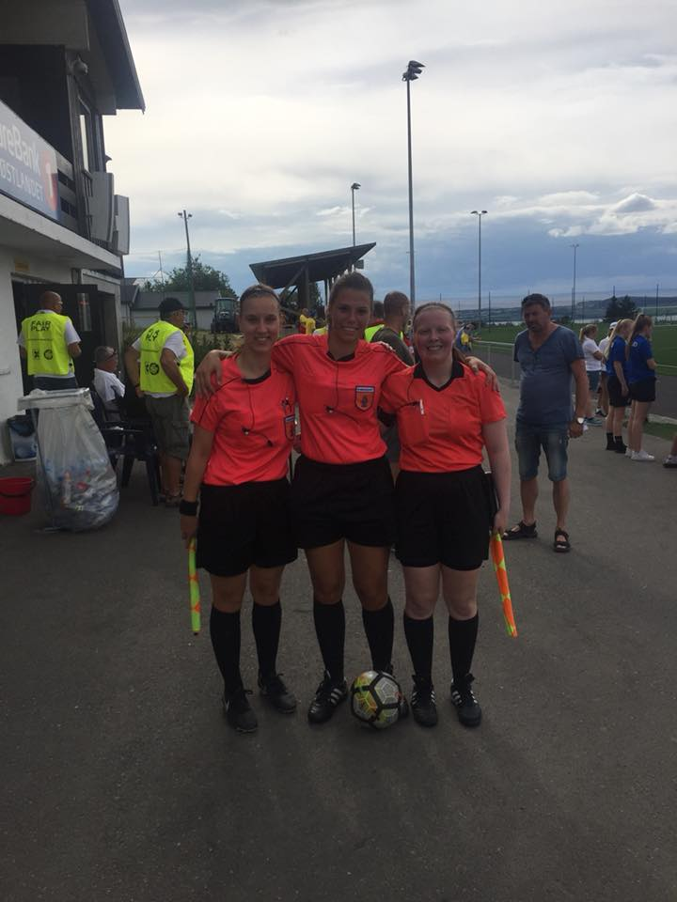
Eydís Ragna Einarsdóttir
Kemur inn 2016
2018: 42 leikir
Norðurlandamót
U-19 í Liechtenstein
Pepsí-kvenna 15
Inkasso-kvenna 2
3. deild 4
4. deild 3

Slide 10
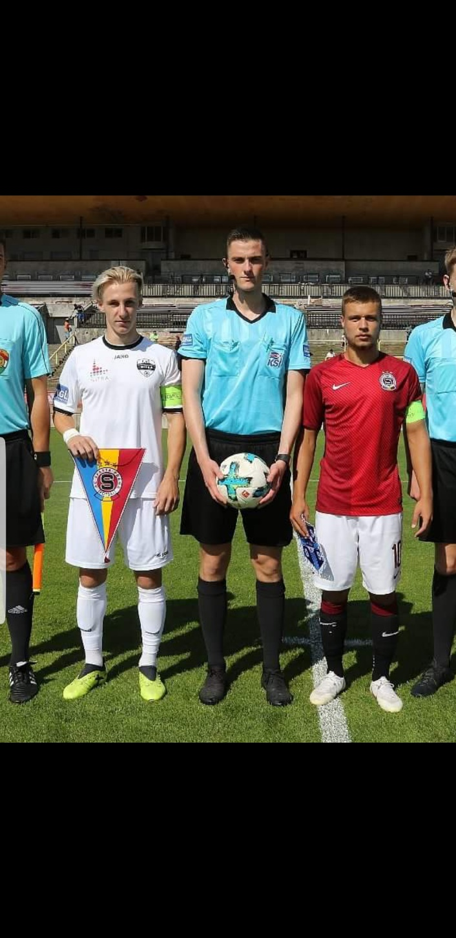
Gunnar Oddur
Kemur inn 15 ára.
23 ára í dag.
Verkefni við hæfi.
2018: 54 vekefni á árinu.
3 Pepsí-kvenna
1. leikur 1. deild karla
13 leikir 2. deild karla
3 leikir 3. deild karla
6 leikir 4. deild karla
Bikar 3 leikir.

Slide 11
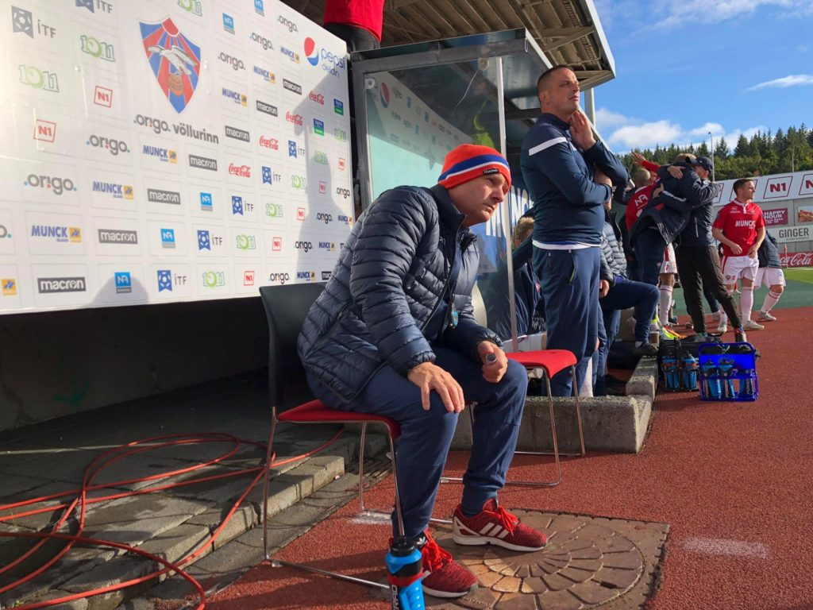
Þyrnar á leiðinni.
        1. Þjálfarar.
        2. Leikmenn.
        3. Foreldrar.

Slide 12

Umbun.
        Virkur í skemmtilegri íþrótt.
        Góður félagskapur.
        Dómaraskírteini: Frítt á alla leiki.
        10 leikir til þess að virkja skírteinið.
        15 leikir á ári til að viðhalda skírteini.
        Sum félög byrjuð að greiða fyrir dómgæslu.
        Dómarar á vegum KSÍ fá greitt fyrir alla leiki.

Slide 13
Greiðslur. Flokkur 1.
        Pepsi Max deild karla
        Mjólkurbikar karla frá 16-liða úrslitum.
        Laun dómara: 37.600
        Laun aðstoðardómara: 25.300
        Laun varadómara: 13.400
        + undirbúningur, akstur og fæði.

Slide 14
Greiðslur 2. fl.
        1. deild karla, Meistarakeppni karla,
        Mjólkurbikar kvenna frá og með undanúrslitum
        Laun dómara: 19.100
        Laun aðstoðardómara: 13.950
        + akstur og fæði.

Slide 15
Greiðsla. Flokkur 3.
        Pepsi Max deild kvenna, Meistarakeppni kvenna,
        2. deild karla, Mjólkurbikar karla að 16-liða úrslitum
        Laun dómara: 16.000
        Laun aðstoðardómara: 9.700
        + akstur og fæði.

Slide 16
Greiðslur 5. fl
1. deild kvenna. 2. fl.
Laun dómara 11.750 kr.
Laun aðstoðardómara 7.850 kr.
+akstur og fæði.

Slide 17

Knattspyrnulögin.

Slide 18
Knattspyrnulögin
Knattspyrnulögin.
        Eins í öllum löndum.
        Gefin út af FIFA.
Reglugerðir.
        Gefnar út af KSÍ og gilda aðeins fyrir Ísland.

Slide 19
Knattspyrnulögin
Leikvöllurinn
Knötturinn
Fjöldi leikmanna
Búnaður leikmanna
Dómarinn
Aðstoðardómarinn
Leiktíminn
Upphaf leiks
Knötturinn í og úr leik
10 Hvernig mark er skorað
11. Rangstaða
12. Leikbrot og yfirsjónir
13. Aukaspyrnur
14. Vítaspyrnur
15. Innvarp
16. Markspyrna
17. Hornspyrna

Slide 20
1. Leikvöllurinn
Hámarksstærð 120 x 90
Lágmarksstærð 90 x 45.
Línur skulu ekki vera breiðari en 12 cm.
Stærð efstu deildum á Íslandi 105 x 68 (Reglugerð).

Slide 21
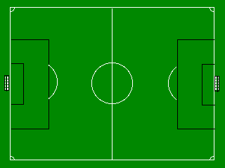

Slide 22
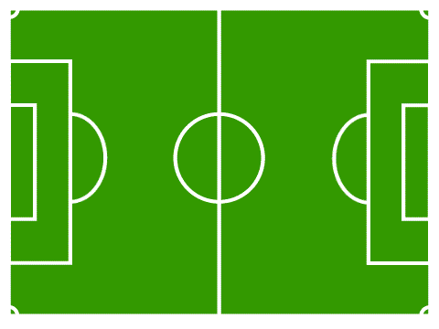

Slide 23
2. Knötturinn
Gæði og lögun: hann skal vera hnöttóttur gerður úr leðri eða öðru hentugu efni.
Stærð: ummál má ekki vera meira en 70 cm
en minnst 68 cm.
Þyngd: má ekki vera meiri en 450 gr.
og ekki minni en 410 gr. við upphaf leiks
Loftþrýsting: með þrýsting 0,6 – 1,1
Loftþyngd (600-1100 g/cm2) við sjávarmál

Slide 24
3. Fjöldi leikmanna
Ekki fleiri en 11 leikmenn í liði og þar af skal einn vera markvörður.
Fjöldi varamanna fer eftir reglugerðum.
Stöðva skal leik ef leikmenn í liði eru færri en 7
Á Íslandi má ekki hefja leik nema 9 leikmenn séu til staðar. (Reglugerð).
Leikmannaskipti þurfa ekki að fara fram við miðlínu. Leikmaður fer styðstu leið út af vellinum.

Slide 25
4. Búnaður leikmanna
Öryggi: leikmaður má ekki nota búnað eða
klæðast neinu því, sem hætta gæti stafað af fyrir hann
sjálfan eða aðra leikmenn. Allt af.
Spelkur: Ákvörðun dómarans á leikstað.
Klæðnaður: Treyja, og sokkar mega ekki vera í sama lit.
Ef klæðst er hitabuxum eða treyjum innan undir skulu þær vera í sama
meginlit og stuttbuxur.
Legghlífar: Leikmönnum er óheimiluð þátttaka í
leiknum ef þeir klæðast ekki legghlífum.
Klæðnaður markvarðar: hvor markvörður um sig skal
klæðast litum, sem aðgreina hann frá öðrum leikmönnum, dómara
og aðstoðardómurum.

Slide 26
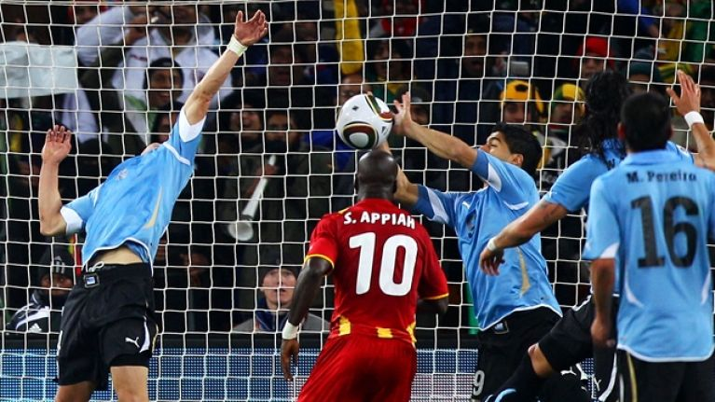
Hendi.
Dómari skal hafa eftirfarandi í huga.
-Hreyfing handar í átt að knetti.
-Fjarlægð milli mótherja og knattar.
-Er leikmaður að gera sig breiðari.

Slide 27
Dæma skal hendi í eftirfarandi tilfellum:
-boltinn fer í markið eftir að hafa snert hönd/handlegg sóknarmanns. --leikmaður nær valdi á boltanum eftir að hafa snert hann með hönd/handlegg og skorar í framhaldinu, eða skapar með því marktækifæri.
-boltinn snertir hönd/handlegg leikmanns sem hefur þannig gert líkama hans óeðlilega stærri. ----boltinn snertir hönd/handlegg leikmanns í yfir axlarhæð (nema leikmaðurinn hafi leikið boltanum viljandi sem síðan snertir hönd/handlegg hans).

Slide 28
Ekki hendi.
-Boltinn snertir hönd/handlegg leikmannsins beint af hans eigin höfði/líkama/fæti, eða höfði/líkama/fæti annars nálægs leikmanns.
-Boltinn snertir hönd/handlegg leikmanns sem er með hana þétt við líkama sinn þannig að líkaminn verði ekki við það óeðlilega stærri.
-Ef leikmaður fellur og boltinn snertir hönd/handlegg hans þegar hún er á milli líkamans og jarðarinnar til stuðnings (en ekki er teygt úr handleggnum til að gera líkamann stærri). ---Ef markvörðurinn reynir að "hreinsa frá" (koma boltanum í leik) eftir innkast eða viljandi sendingu frá samherja, en mistekst við "hreinsun" sína, er honum heimilt að handleika boltann í kjölfarið.

Slide 29
5. Dómarinn
Skal hafa full réttindi.
Framfylgja knattspyrnulögunum.
Ákvarðanir dómarans eru endanlegar. Þó getur hann breytt dómi hafi leikur ekki hafist að nýju.
Stjórnun á leik með aðstoðardómara og fjórða dómara.
Tryggja öryggi leikmanna.

Slide 30
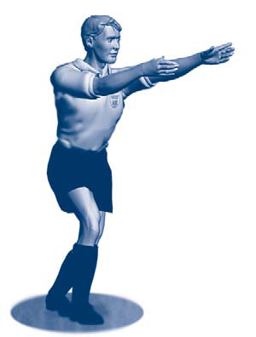
Bendingar dómara.

Slide 31
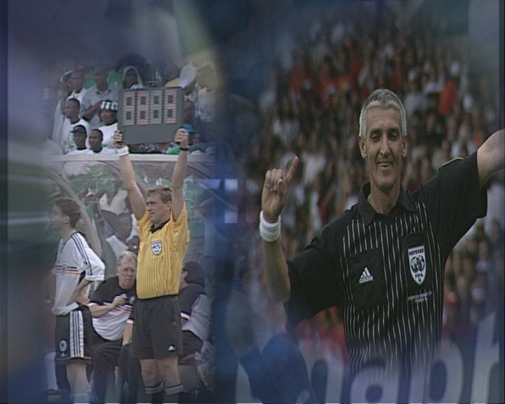
If you fail to prepare...
prepare to fail

Slide 32
8 mannabolti.
Víti: 8 metrar frá marklínu.
Vítateigur 10 metrar frá marklínu.
Annar leikmaður má koma inn á þegar rekið er útaf í 5 fl. og neðar.
Aukaspyrna: Andstæðingar skulu vera í minnst 6m fjarlægð frá knetti. Aukaspyrnur inni í teig skulu teknar á vítateignum. Engar óbeinar spyrnur. Það má rekja bóltann úr markspyrnu.

Slide 33
8 og 5 mannabolti.
Innspark: Bolti er lagður kyrr á hliðarlínu og honum komið í leik með sendingu. Óheimilt er að lyfta bolta hærra en í hnéhæð með innsparki. Óheimilt er að skora beint úr innsparki.
Knattrak: Bolti er lagður kyrr á hliðarlínu og honum komið í leik með því að rekja boltann af stað frá hliðarlínu.
Allir mótherjar verða að standa a.m.k. 2m frá þeim stað á hliðarlínunni sem taka á innkastið/innsparkið/knattrakið frá.

Slide 34
5 mannabolti.
Markmaður í 6. fl. og neðar má taka boltann með höndum eftir sendingu frá samherja.
Vítaspyrnur eru teknar á vítateigslínu.
Það má leika knetti til markvarðar án þess að knöttur hafi farið út úr vítateig.

Slide 35
6. Aðstoðardómarinn
Aðstoðar dómarann við stjórnun á leiknum.
Tekur ákvörðun um leikbrot. Hvort knöttur er úr leik eða ekki. Gefur til kynna hvort mark hafi verið skorað. Aðstoðar við framkvæmd markspyrnu, hornspyrnu, innvarp, skiptingu varamanna o.fl

Slide 36
Bendingar aðstoðardómara.

Slide 37

7. Leiktíminn
Leikurinn skiptist í tvo jafna hluta, 45 mínútur nema annað eigi við samkvæmt reglugerðum.

Slide 38
8. Upphaf leiks og leikur hafinn að nýju
Upphafsspyrna:
Er aðferð til að hefja leikinn við upphaf hálfleikja eða þegar mark hefur verið skorað. Boltinn verður að hreyfast. Spyrna má í hvaða átt sem er.
Liðið sem vinnur hlutkesti velur mark eða upphafsspyrnu.
Að láta boltann falla er
aðferð til að hefja leik að nýju eftir stöðvun um
stundarsakir, af ástæðum sem ekki er getið
um í knattspyrnulögunum.
Inni í vítateig fær markm. boltann. Utan teigs sá sem snerti boltann
síðast. Varnarveggur í 4m fjarlægð.
Knötturinn er látinn falla á þeim stað er hann var
er leikur var stöðvaður. Verður að snerta 2 menn til að
mark sé skorað.
Hann er kominn í leik þegar hann snertir jörð.

Slide 39
9. Knöttur í og úr leik
Knötturinn er úr leik: þegar hann hefur allur farið yfir marklínu, hliðarlínu, hvort heldur með jörðu eða á lofti.
Einnig þegar dómarinn hefur stöðvað leikinn.
Knötturinn er annars alltaf í leik, þar með talið þegar hann hrekkur af markstöng, þverslá eða hornfánastöng.
Einnig þegar hann hrekkur af dómara eða aðstoðardómara, þegar þeir eru inni á vellinum.

Slide 40
10. Hvernig mark er skorað

Slide 41
Mark
Markteigur

Slide 42
Mark
Markteigur

Slide 43
Mark
Markteigur

Slide 44
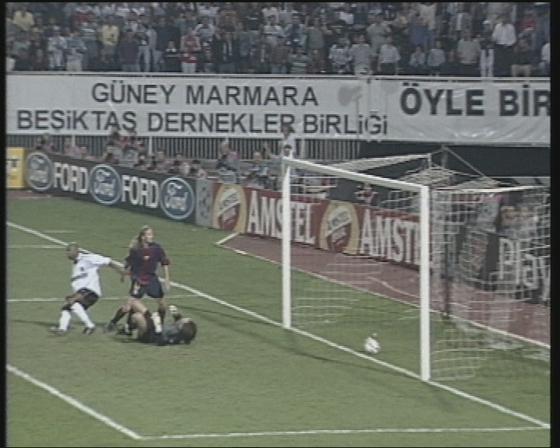

Slide 45
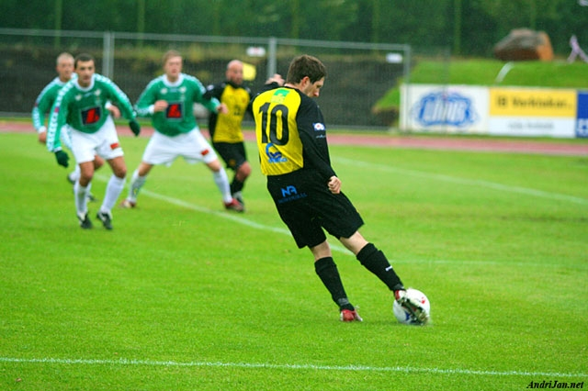
Rangstaða.

Slide 46
11. Rangstaða
.
Leikmanni skal aðeins refsað ef:
Hann hefur áhrif á leikinn, með því að trufla mótherja eða að hann hafi hagnað af staðsetningu sinni.
Það er ekki rangstaða
Ef leikmaður fær knöttinn úr markspyrnu, innkasti eða hornspyrnu.
Hann er ekki rangstæður á eigin vallarhelmingi.
Ef hann er samsíða næst aftasta mótherja er ekki um rangstöðu að ræða.

Slide 47
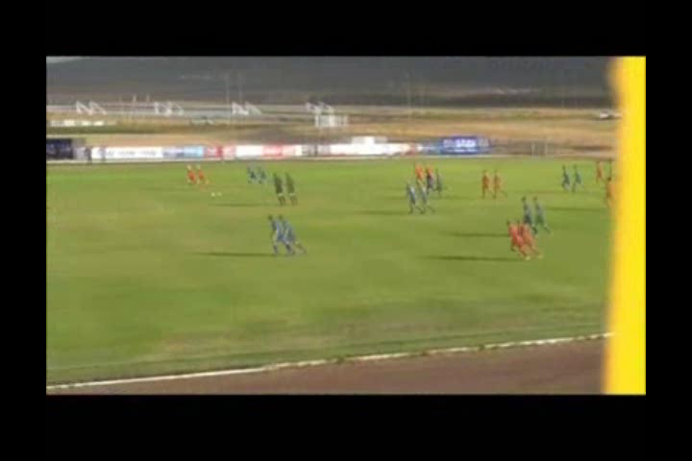

Slide 48
-
Að hafa áhif á leikinn þýðir að leika knettinum eða snerta boltann.
-að trufla mótherja þýðir að hindra hann í því að leika knettinum, hafa truflandi áhrif eða vera greinilega fyrir sjónlínu eða hreyfingarlínu mótherjans.

Slide 49
12. Leikbrot og yfirsjónir
Hér er um að ræða lang erfiðustu grein laganna.
Bein aukaspyrna
Vítaspyrna
Óbein aukaspyrna
Áminningar
Brottvísanir
.

Slide 50
Bein aukaspyrna
Sparkar eða gerir til raun til að sparka í mótherja.
Fellir eða gerir tilraun til að fella mótherja.
Stekkur á mótherja.
Ræðst á mótherja.
Slær eða gerir tilraun til að slá mótherja.
Hrindir mótherja.
Tæklar mótherja til að ná knettinum, en snertir mótherja áður en hann snertir bolta.
Heldur mótherja.
Hrækir á mótherja.
Handleikur knöttinn viljandi (nema martkvörður innan eigin vítateigs).

Slide 51
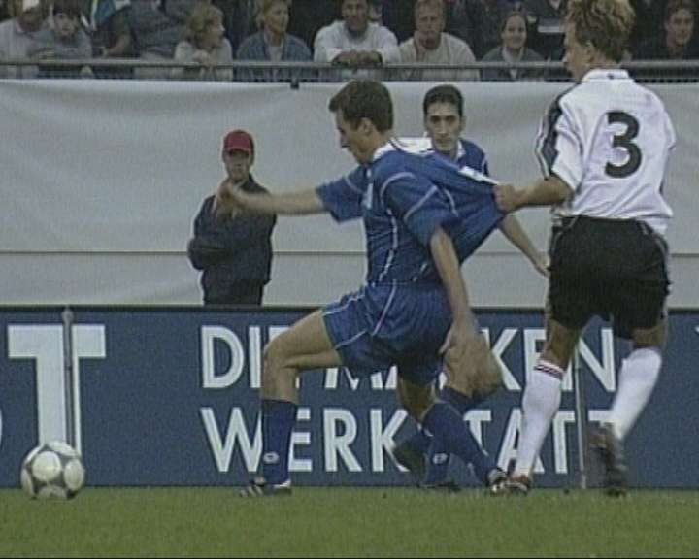

Slide 52
Vítaspyrna
Vítaspyrna er dæmd ef leikmaður fremur eitthvert fyrrgreindra leikbrota innan eigin vítateigs.
Staðsetning knattarins skiptir þar engu máli.
Ef spyrnandi brýtur af sér í spyrnunni fær hann gult spjald og dæmd óbein aukaspyrna á hann.

Slide 53
Óbein aukaspyrna
Markvörður notar meira en 6 sekúndur eftir að hann hefur náð valdi á knettinum.
Snertir knöttinn aftur með höndum án þess að annar leikmaður hafi snert knöttinn.
Snertir knöttinn með höndum eftir að samherji hefur spyrnt knettinum viljandi til hans.
Snertir knöttinn með höndum eftir að hafa fengið hann beint úr innkasti sem samherji tekur.
Leikmaður leikur með háskalegum hætti.
Hindrar för mótherja.
Hindrar markvörðurinn í að losa sig við knöttinn úr höndum sér.
Fremur eitthvert annað leikbrot sem hefur ekki verið nefnt í 12. grein.
Rangstaða.

Slide 54
Áminningar
Gerist sekur um óíþróttamannslega framkomu
Hefur uppi mótmæli með orðum eða látæði
Brýtur knattspyrnulögin hvað eftir annað
Tefur fyrir að leikur geti hafist að nýju
Virðir ekki tilskilda fjarlægð, þegar hefja skal leik að nýju með hornspyrnu eða aukaspyrnu
Kemur inn á eða kemur aftur inn á, án leyfis dómara
Fer viljandi af leikvelli án leyfis dómara

Slide 55
Brottvísanir
Leikmanni skal vísað af leikvelli og sýnt rautt spjald, ef hann fremur eitthvert eftirfarandi sjö leikbrota:
Gerist sekur um alvarlega grófan leik
Gerist sekur um ofsalega framkomu
Hrækir að mótherja eða hverjum sem er
Hefur af liði mótherjanna mark eða augljóst marktækifæri með þvi að handleika knöttinn viljandi (á ekki við markvörð innan eigin vítateigs)
Hefur augljóst marktækifæri af mótherja, sem er á leið að marki leikmannsins.
Notar særandi eða móðgandi eða svívirðilegt orðbragð og/eða látæði
Hlýtur aðra áminningu í sama leiknum

Slide 56
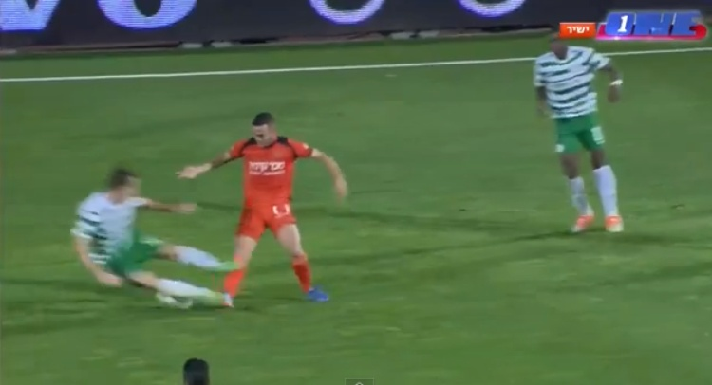
Leikbrot-Til athugunar
Möguleiki á að leika knetti.
Hraði/kraftur.
Staða fótar / Takkar.
Ógnar öryggi andstæðings.

Slide 57
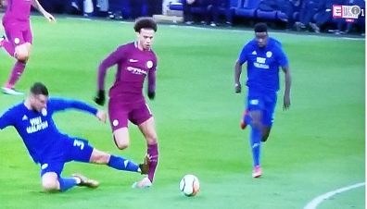

Slide 58
Ógætileg, gáleysisleg eða of harkaleg leikbrot.
Ógætileg: Leikmaður sækir að mótherja án nærgætni eða tillitsemi eða sýnir ekki aðgát. Ekkert spjald.
Skeytingarlaus: Leikmaður virðir lítils áhættuna sem hann skapar mótherjanum og afleiðingar Gult spjald.
Heiftarleg: Leikmaður beitir óþörfu afli og ógnar þannig öryggi anstæðings síns. Rautt spjald.

Slide 59
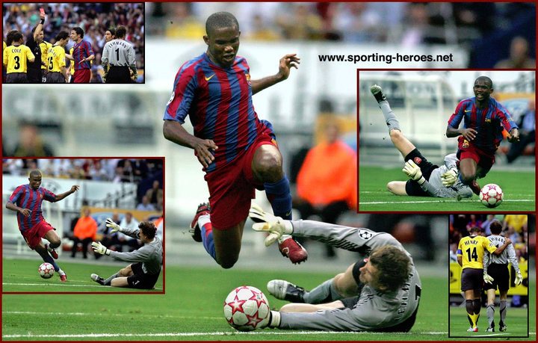
Rupl.
Alltaf rautt eigi ruplið sér stað utan teigs.
Inni í teig. Áfram rautt fyrir einlægan brotavilja. Annars gult.

Slide 60
13. Aukaspyrnur
Beinar aukaspyrnur.
Það má skora rakleitt í mark andstæðinganna úr beinni spyrnu.
Í beinni spyrnu inni í vítateig þarf að spyrna knetti út fyrir vítateig.
Óbeinar aukaspyrnur.
Knötturinn verður að koma við annan leikmann til að markið standi.
Ef knetti er spyrnt í mark mótherjanna úr óbeinni aukaspyrnu, skal dæma markspyrnu
Ef knetti er spyrnt rakleitt í eigið mark úr óbeinni aukaspyrnu, skal liði mótherjanna dæmd hornspyrna.
Ef 3 eða fleiri í vegg = Andstæðingar í 1 meters fjarlægð.

Slide 61
14. Vítaspyrna
Staðsetning knattar og leikmanna
Knöttur skal vera á vítamerkinu. Greinilega skal koma fram hver spyrnandinn er. Markvörður skal snúa að spyrnanda og vera á marklínunni þegar knettinum er spyrnt.
Dómarinn
Skal ekki gefa merki um að taka megi vítaspyrnuna fyrr en leikmenn eru fyrir utan vítateig í minnst í minnst 9,15 m fjarlægð frá knetti. Hann ákveður hvenær vítaspyrnu er lokið.
Framkvæmd
Leikmaðurinn sem tekur vítaspyrnuna skal spyrna knettinum fram á við, hann má ekki leika knettinum öðru sinni fyrr en knötturinn hefur snert annan leikmann. Knötturinn er kominn í leik, þegar honum hefur verið spyrnt og hann hreyfist fram á við.
Ef markmaðurinn fer af marklínunni og spyrnan misferst/er endutekin ber að sýna markmanninum gula spjaldið.

Slide 62
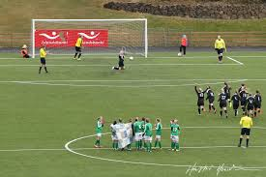
Vítaspyrnukeppni
Varpað hlutkesti 2. Mark valið og hverjir byrja.
Skipta má um meiddan markmann hvenær sem er.
Ekki þarf að upplýsa um nöfn/númer/röð.

Slide 63
3. Grein – Leikmennirnir
Viðbótarskipting heimiluð í framlengingu (jafnvel þó allar heimilaðar skiptingar hafi ekki verið notaðar í venjulegum leiktíma).
Að hámarki 12 varamenn á leikskýrslu í vináttuleikjum A-landsliða, en þar af mega 6 skipta inn á.
Ef lið hefur einungis notað tvær af heimiluðum skiptingum í venjulegum leiktíma mega þeir þ.a.l. skipta tveimur til viðbótar inn á í framlengingu. Hér getur líka verið um að ræða sjöttu skiptinguna í hugsanlegum úrslitaleikjum í 3. og 4. deild og lægri deildum kvenna.

Slide 64
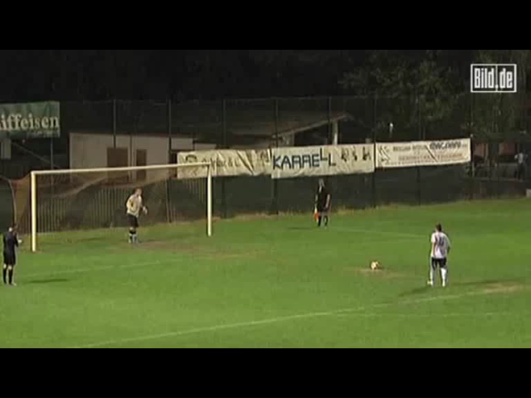

Slide 65
15. Innvarp
Innvarp er framkvæmt þegar knötturinn hefur farið allur úr fyrir hliðarlínu.
Mark verður ekki skorað beint úr innkasti.
Það skal tekið frá þeim stað sem knötturinn fór yfir hliðarlínuna.
Framkvæmd:
Snúa að vellinum
Hafa hluta af báðum fótum annað hvort á hliðarlínu eða á jörðu utan hennar
Nota báðar hendur
Kasta knettinum úr bakstöðu og fram yfir höfuð
Sá er kastar inn má ekki snerta knöttinn aftur fyrr en knötturinn hefur snert annan leikmann.
Knötturinn er í leik samstundis og hann kemur inn á leikvöllinn

Slide 66
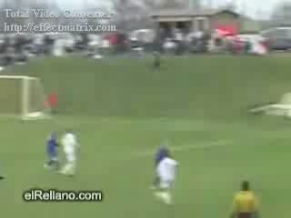

Slide 67


Slide 68
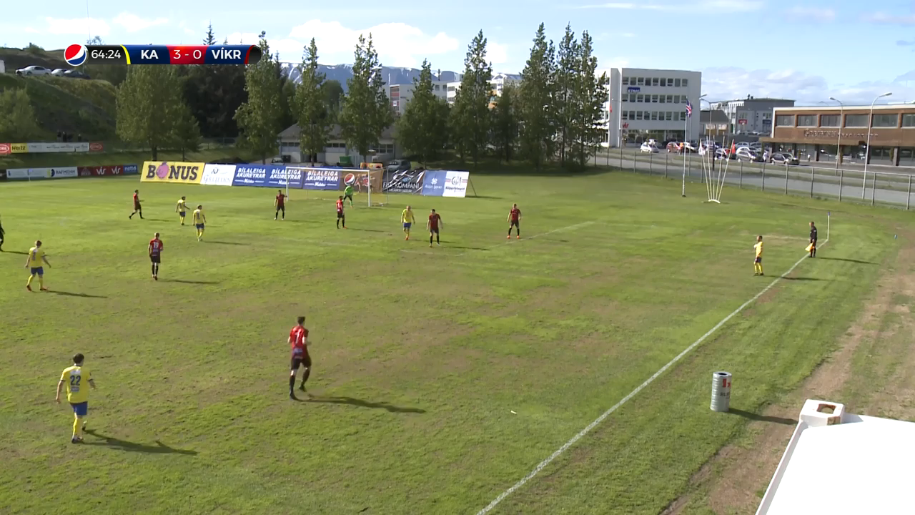
Upprétt staða.

Slide 69
16. Markspyrna
Markspyrna er aðferð til að hefja leik að nýju
Skora má mark rakleitt úr markspyrni, þó aðeins í mark mótherjanna.
Spyrnuna má taka hvaðan sem er innan markteigs.
Boltinn er kominn í leik um leið og honum hefur verið spyrnt og hann hreyfist.
Andstæðingar skulu vera utan teigs en samherji markmanns má vera inna teigs og það má senda á hann.
Spyrnandinn má ekki leika knettinum öðru sinni fyrr en knötturinn hefur snert annan leikmann.

Slide 70
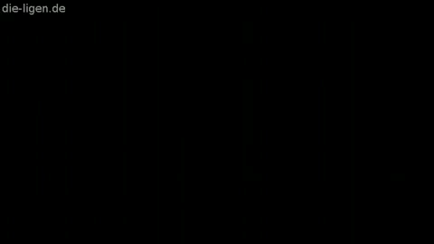

Slide 71
17. Hornspyrna
Hornspyrna er aðferð til að hefja leik að nýju.
Framkvæmd:
Knötturinn skal látinn vera innan hornbogans við næstu hornfánastöng.
Hornfánastöng má ekki færa úr stað.
Mótherjar skulu vera í minnst 9,15 metra fjarlægð frá knettinum þar til hann er kominn í leik.
Knötturinn er kominn í leik, þegar honum hefur verið spyrnt og hann hreyfist.

Slide 72
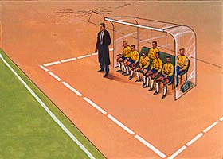
BOÐVANGURINN
Boðvangurinn, sem lýst er í 3. grein knattspyrnulaganna (ákvörðun 2), á sérstaklega við um leiki sem fara fram á leikvöllum, þar sem er ákveðið svæði með sætum fyrir forráðamenn liða og varamenn, eins og hér er sýnt.

Slide 73
Leikskýrsla.
Dómari skal aldrei hefja leik fyrr en leikskýrslan er komin í hans hendur.
Bera saman ,,skorkort‘‘ við aðstoðardómara.
Skýrsluskil: Koma skýrslunni strax í þann farveg sem félagið hefur ákveðið.
Það eru aðilar sem vilja fá upplýsingar um leikinn á heimasíðu KSÍ sem fyrst.

Slide 74
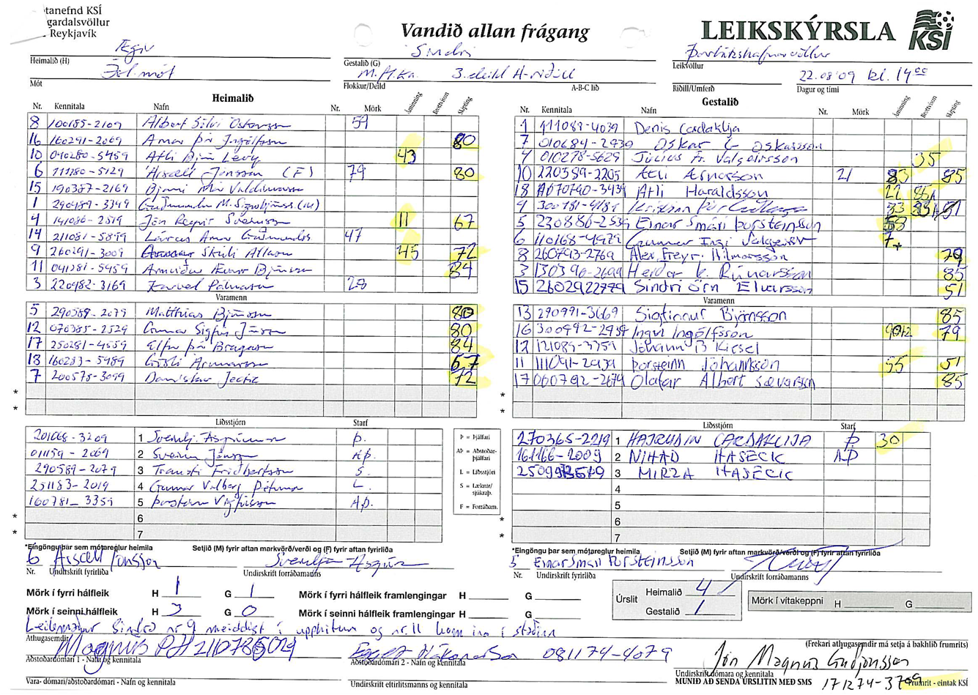
Leikskýrsla.

Slide 76
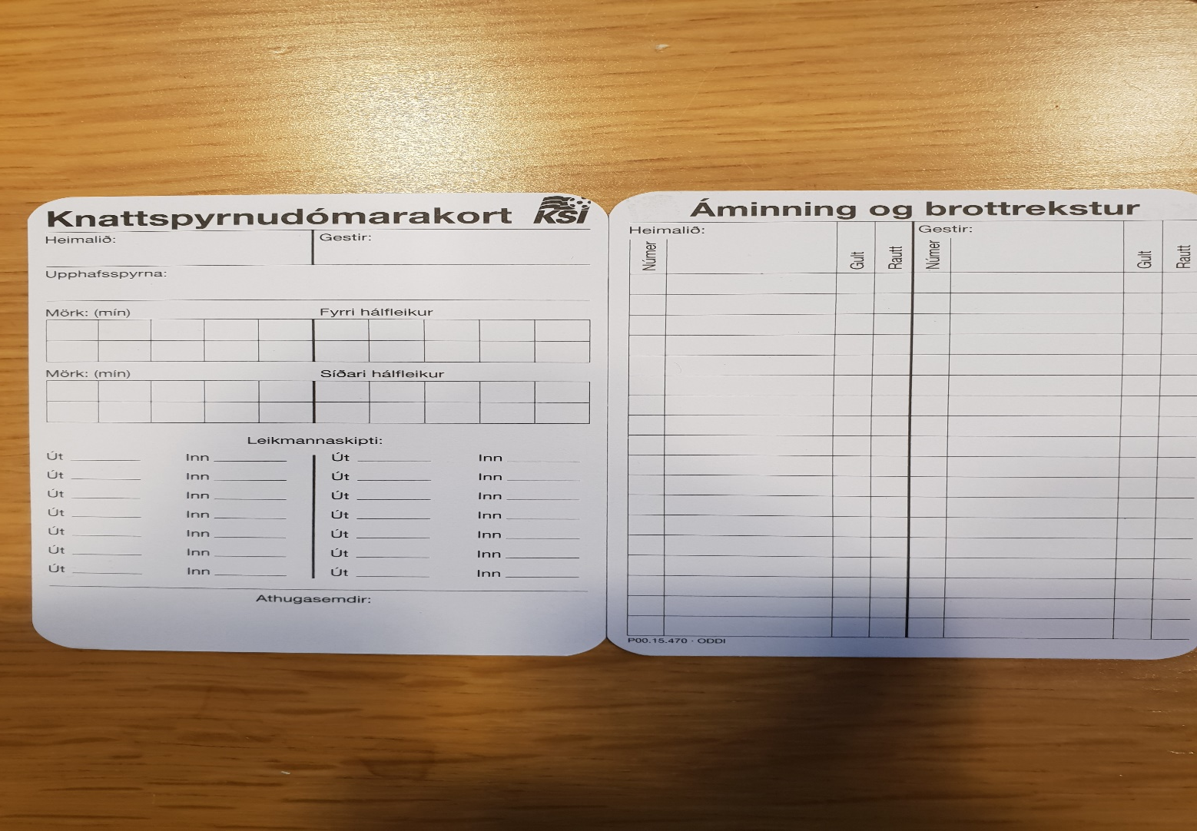
Skorkort.

Slide 77
Önnur námskeið í boði.
Dómaranámskeið. ???.
Aðstoðardómara-námskeið. ???.
- Héraðsdómaranámskeið. ???.
Lestrarefni:
http://gamli.ksi.is/domaramal/domarafraedsla/fraedsluefni

Slide 78
( 18. grein )
Skynsemi

